Slide 1
ÇANKAYA REHBERLİK VE ARAŞTIRMA MERKEZİ
AKRAN ZORBALIĞI
AİLE SUNUSU
2021

Slide 2
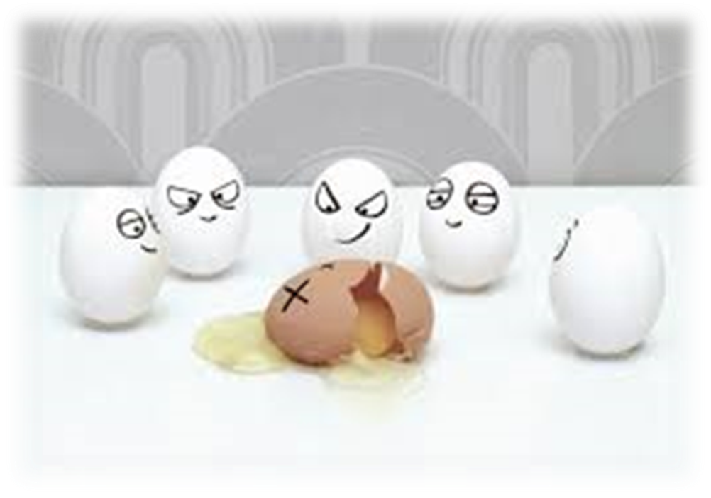
NEDEN BÖYLE BİR ÇALIŞMA?
Notes:
Katılımcılara zorbalık denildiğinde akıllarına neler geldiği sorusu yöneltilir. Katılımcıların cevapları ortak bir alana (tahta, pano vb) yazılır. Benzer olanlardan yola çıkılarak genel tanıma ulaşılmaya çalışılır.
Slayttaki resimle ilgili olarak bireysel farklılıkların kabulü üzerine konuşulur.

Slide 3
NEDEN BÖYLE BİR ÇALIŞMA?
Bazı çocukların diğer çocuklar tarafından sistematik olarak ve acımasızca zorlanması ,
hatta saldırıya uğraması konusuna
edebiyat eserlerinde ve filmlerde de sıklıkla rastlanmaktadır.
Yıllardır sürüyor olması zorbalığın olağan bir şey olduğunu göstermez.
İddia edildiği gibi çocukları hayatın zorlukları ile baş etmeye hazırlamaz.
Notes:
Güvenli bir eğitim ortamı ile öğrencilerin sağlıklı gelişimlerini destekleyerek kendini gerçekleştirmelerine katkı sağlamak hedeflenmektedir. Çocuklarda okulda yaşanabilecek olumsuz durumların çözümünde (örneğin şiddet ya da zorbalık konusunda) nasıl bir yol izlenmeli diyerek bu slayt üzerinde katılımcıların birkaç dakika düşünmeleri istenir. Zorbalık; fark edilmesi, ayırt edilmesi gereken bir sorundur. Çözüm noktasında sorumluluk alınmadığında sorunun tarafları olumsuz etkilenecektir ve zorbalık döngüsü kendini sürekli var edecektir.

Slide 4
ZORBALIK NEDİR?
Bir ya da birden çok öğrencinin kendilerinden daha güçsüz öğrencileri kasıtlı ve sürekli rahatsız etmesiyle sonuçlanan ve kurbanın kendisini koruyamayacak durumda olduğu bir saldırganlık türüdür (Pişkin, 2002).
Bir başka tanıma göre;” Zorbalık güçlü durumdaki bir kişi/kişilerin kendi kazançları veya keyifleri için karşı koyma gücü olmayanlara karşı sıkıntı vermek niyeti ile fiziksel, psikolojik, sosyal veya sözel olarak tekrarlanan saldırısıdır.”(Akt: Dölek, Besag 1995) Besag’a göre zorbalık eylemden çok tutumdur.
Notes:
Olweus’un (2005) tanımına göre: Herhangi bir kışkırtma olmaksızın saldırganlığın proaktif bir türüdür. Güç dengesizliği söz konusudur. Güç dengesizliğiyle ilgili vurgu bu konuda çok önemlidir. Güç dengesizliği fiziksel, psikolojik ya da farklı şekillerde kendini gösterebilir.
Pikas (1989) zorbalık tanımlarını kabul etmekle birlikte zorbalığın bir kişiye karşı bir grup tarafından yapılması durumunda farklı isimlendirilmesini - mobbing önermektedir.

Slide 5
ZORBALIĞIN 4 YÜZÜ
Eylemin bir kez değil uzun süreli olarak uygulanması
Güç eşitsizliği- Güçlünün güçsüze saldırması
Sözel ,fiziksel ve psikolojik olması
Saldırının herhangi belli bir nedene bağlı olmaması ve saldırganı tatmin etmesi dışında elde edilen bir şeyin olmaması

Slide 6
SALDIRGANLIK-ŞİDDET ve ZORBALIK İLİŞKİSİ
Notes:
Olweus’a (1999) göre şiddet, bir kimsenin fiziksel olarak ya da herhangi bir nesne kullanarak, diğer bir bireyi ciddi biçimde yaralaması ya da zarar vermesidir. Aslında şiddet de bir saldırganlık biçimi olmakla birlikte, temel özelliği “fiziksel gücün kullanımına” dayalı olmasıdır.
Şiddetin zorbalık ve saldırganlıkla benzeşen yönlerinin yanı sıra kendine özgü özellikleri de bulunmaktadır.
Saldırganlık, şiddet ve zorbalık arasındaki bu ilişki yukarıdaki şekilde yer almaktadır.

Slide 7
ZORBALIĞIN AYIRT EDİCİ ÖZELLİKLERİ
Kasıtlı olarak zarar verme amacı güden saldırgan davranışlar olması,
Süreklilik özelliği taşıması,
Zorba ve kurban arasında güç dengesinin eşit olmaması,
Tek kişi veya grup tarafından uygulanması,
Savunma becerisi olmayan bir kişiye karşı yapılması.

Slide 8
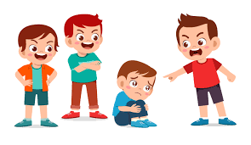
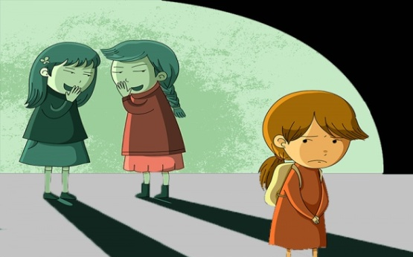
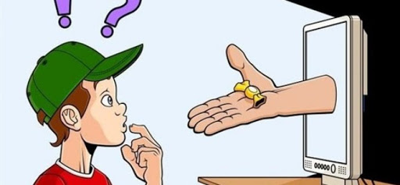
ZORBALIK TÜRLERİ
Aktif/Doğrudan Zorbalık - Fiziksel ve sözel saldırı davranışları
Pasif/Dolaylı Zorbalık - Kasıtlı yalnız bırakma, sosyal ortamlardan yalıtım
Siber Zorbalık

Slide 9
ZORBALIK TÜRLERİ | DAVRANIŞ BİÇİMLERİ
Aktif / Doğrudan Zorbalık | Fiziksel Saldırı Davranışları İtme, Tekme Atma, Yumruk Atma Tükürme ………….
 | Sözel Saldırı Davranışları Hoş olmayan (“aptal”, şişko”, “dört göz” gibi) kelimelerle hitap etme Alay Etme İsim Takma Kötü Bakma Sataşma …………….
Pasif/ Dolaylı Zorbalık | Dedikodu Yayma Utandırma Diğer Öğrencilerin Ona Aptalmış Gibi Bakmasını Sağlama, Önünde Küçük Düşürme Hakkında Kötü Niyetli Söylenti Yayma Gruptan Dışlama
Siber Zorbalık | Saldırgan davranışların kasıtlı olarak sanal ortamda yapılması
Notes:
Yukarıda yer alan davranış kategorileri sadece belirtilen davranışlarla sınırlı değildir; söz konusu zorbalık davranışlarına yönelik fikir vermesi adına bu tablodan yararlanılabilir. Bu davranış biçimleri farklı yaş ve gelişim düzeylerinde oldukça farklılık/çeşitlilik gösterebilmektedir.
Zorba erkek çocuklar daha çok fiziksel şiddet veya tehdit kullanırken; kızlar dedikodu, alay etme, sosyal dışlama gibi dolaylı yolları kullanmaktadırlar.
Erkekler çeşitli sınıflardan hem kız hem de erkek öğrencilere yönelik zorbaca davranış gösterdikleri halde kızlar daha çok kendi sınıflarındaki veya yaşlarındaki kızları kurban olarak seçmektedirler.

Slide 10
ZORBALIK OLAYLARINA KARIŞAN ÖĞRENCİLER
Zorbalar
Mağdurlar
Hem Zorba Hem de Mağdur Olanlar
Seyirciler

Slide 11
ZORBALIK OLAYLARINA KARIŞAN ÖĞRENCİLER
Zorbalar:: Kendilerinden daha güçsüz olan öğrencilere zorbaca davrananlar.
Mağdurlar:: Kendilerinden daha güçlü öğrencilerin zorbalıklarına uğrayanlar.
Hem Zorba Hem de Mağdur Olanlar : Zaman zaman zorbalık yapan, bazen de başkalarının zorbalığına uğrayanlar.
Seyirciler: Sadece pasif olarak akran zorbalığına tanık olmayan aynı zamanda zorbalıkta aktif rol oynayan gruptur.
Notes:
1. ZORBA; heyecan, statü, maddi kazanç için veya grup süreci olarak ihtiyaçlarını karşılamak için başkalarının ihtiyaç ve haklarını dikkate almadan başka kişilere zarar veren davranışlarda bulunan kişi veya grup olarak,
2. MAĞDUR ise; başkalarının davranışlarından zarar gören ve zarar veren bu davranışlara karşı koyacak veya durduracak beceri, statü veya kaynaklara sahip olmayan kişi veya grup olarak tanımlamaktadırlar.

Slide 12
ZORBA
ve
MAĞDURLARIN ÖZELLİKLERİ

Slide 13
ZORBA VE MAĞDURLARIN ÖZELLİKLERİ
ZORBALARIN EN ÖNEMLİ ÖZELLİKLERİ;
Dürtülerini kontrol edememek (tepkisellik, kolay öfkelenme gibi)
Empati becerisinin düşük olması
Problem çözme becerilerinin zayıf olması
Notes:
ZORBALARIN DİĞER ÖZELLİKLERİ
1. Evde az zaman geçirir, aile içinde olumlu etkileşimi azdır.
2.Güvenli, hazırcevap,dalgacı ve alaycıdır. İletişimde başarılıdır. Başı otorite ile derde düştüğünde
kurtulmayı bilir.
3. Kendi sosyal idealine uygun olan baskın ve güçlü bireylere uyma gösterir,yaşıtlarınca “kabul gören maço” imajı taşır .
4. Kaygı düzeyi düşüktür; Nadiren endişeli zorbalar da kaygı görülebilir.
5. Güce dayalı benlik algısına sahiptir; kendisini sert, başarılı ve becerikli görür;tatminsizlik duymaz. Kendisini okulda aldığı notlara göre daha akıllı bulur; güvenli, dışa dönük ve rahattır.
6.Baş etme becerileri yüksektir, bağımsızdır ve kendini güvenle ortaya koyabilir.
7. Mağdurun cezayı hak ettiğine inanır.
8. Sosyal yönden cüretli olarak tanımlanır.

Slide 14
ZORBA VE MAĞDURLARIN ÖZELLİKLERİ
MAĞDURLARIN EN ÖNEMLİ ÖZELLİKLERİ
Hayır diyememe
Sosyal ve iletişim becerilerinde zayıflık
Zorbalığı hak ettiğine inanma
Tehdite karşı duyarlı-açık olma
Notes:
MAĞDURLARIN DİĞER ÖZELLİKLERİ
1. Ev yaşamından hoşlanır ,ailesi ile yakın ilişki içindedir.
2. Çekingen,içedönük, endişeli ve pasiftir. Başkalarına az ilgi gösterir ve iletişim becerileri zayıftır.
3.Sosyal olarak duyarsızdır, obsesif davranışlar gösterir; sosyal becerileri etkili değildir; uyma isteği ve yeteneği zayıftır; kolay boyun eğer.
4. Uyum zorlukları, etkili olamama, depresyon, etkili olamama gibi kaygı sorunları vardır.
5. Aşağılık duygusu vardır. Kendine saygısı ortalamanın altındadır;kendisini zihinsel yetenek ve çekicilikte yetersiz görür. Kendisini eleştirici,
soğuk ve bağlantısız bulur.
6. Bazı sorunlarla tek başına baş edemeyeceğine inanır ve yaşıtlarından yardım isteyemez; kendini çaresiz ve etkisiz hisseder.
7. Zorbalığı hak ettiğini sanır.
8. Tehdite karşı duyarlı olarak tanımlanır.

Slide 15
SEYİRCİLER
Zorba genellikle tek başına davransa da, davranışları bir şekilde başkaları tarafından da izlenmektedir.
Eğer seyredenler zorbayı destekler veya engellemezse; pasif bir şekilde olsa bile bu davranış bütün grup tarafından sahiplenilmiş olur.
Grubun gücü bu davranışı durdurmak için kullanılabilir.
Notes:
1. Zorba, mağdur ve seyirciler arasındaki etkileşimi inceleyen bir araştırma olmamakla birlikte, seyircilerin zorbalık anında mağduru savunmasının zorbayı davranışlarından vazgeçirdiği gözlenmiştir.
2. Zorbaca davranışlardan seyirciler de olumsuz etkilenirler; kızgınlık, intikam ve çaresizlik duygularını yaşarlar. Geceleri kabus görüp, bir gün mağdur olmaktan korkarlar. Çoğu olayı durdurmadıkları için suçluluk hisseder, fakat mağdura nasıl yardım edeceklerini de bilemezler

Slide 16
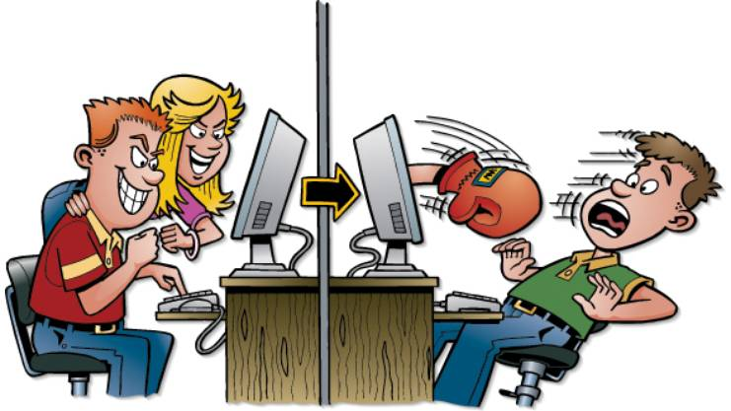
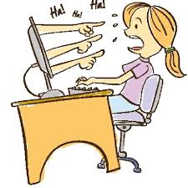
SİBER ZORBALIK
Bir birey veya grubun
bilgi ve iletişim teknolojilerini kullanarak
diğer bireylere zarar vermek amacıyla yaptığı,
kötü niyetli ve tekrarlanabilen davranışlarıdır.
Notes:
Siber Zorbalık ile ilgili ayrıntılı bilgi alma ve konu ile ilgili gerekli bilgilendirme çalışmalarını yapma amacıyla Çankaya Rehberlik ve Araştırma Merkezi tarafından hazırlanan “Siber Zorbalık” sunusundan yararlanılabilir.

Slide 17
SİBER ZORBALIK
Siber zorbalığın diğer zorbalık türlerinden bir farkı vardır. Davranış tekrarlanmasa bile zarar verme amacı taşıdığı için zorbalık olarak adlandırılır.
İnternet ortamında kişiye özel rahatsız edici mesajlar atma,
İnternet ortamında kişiyi küçük düşürücü, inciten paylaşımlarda bulunma (sosyal medya grupları…)
Kişinin e-posta, sosyal medya hesaplarının şifrelerini ele geçirip başkalarıyla paylaşma, kişi adına başkalarına mesaj gönderme
Başkalarına ait bilgileri internet ortamında izinsiz kullanma vb.

Slide 18
AİLELERİN ÖZELLİKLERİ

Slide 19
AİLELERİN ÖZELLİKLERİ
MAĞDUR | ZORBA
Aşırı koruyucu anne baba tutumları, aileye bağımlılık görülür. | Evdeki denetim ve yönlendirme zayıftır. Örneğin eve geliş saatleri denetlenmez.
Anne babalarının beklentilerini karşılayamayacaklarına inanırlar. | Anne babaya yönelik olumsuz duygular taşırlar . Aile içindeki empati düzeyi düşük, sevgi ve şefkat azdır.
Aile içinde tutarsız ve/veya suçlayıcı iletişim görülür. | Tutarsız kontrol ve disiplin yöntemleri ile büyürler. Örneğin aşırı rahat veya cezalandırıcı -özellikle fiziksel ceza- kullanılır.

Slide 20
AİLELERİN ÖZELLİKLERİ
MAĞDUR | ZORBA
 | Saldırganlığına göz yumulur, güçlü ve sert imajı güçlendirilir.
 | Anne babaların da geçmişte zorba olma ihtimalleri yüksektir.
 | Anne baba arasında evlilik problemleri ve kaotik ev ortamı vardır.

Slide 21
AİLELER
NE
YAPABİLİR?

Slide 22
ÇOCUĞUM ZORBA YA DA MAĞDUR OLMASIN!
Çocuğumla ilgilenirim, duygusal tutumumun etkilerini bilirim.
Saldırganlığa karşı tolerans ve hoşgörü göstermem. Saldırgan davranışa sınır getiririm.
Çocuk yetiştirmede güç kullanımının farkındayım:Fiziksel ceza ve şiddete dayalı yöntemler uygulamam.
Çocuğumun gelişim dönemine özgü özelliklerini öğrenirim, bu dönemlere ilişkin olası risklere hazırlıklı olurum.

Slide 23
ÇOCUĞUM ZORBA YA DA MAĞDUR OLMASIN!
Çocuğumu olduğu gibi kabul edip biricikliğine saygı gösteririm.
Çocuğumun problemlerini çözebilmesi için ona fırsat veririm.
Çocuğum ne yaşarsa yaşasın kolaylıkla benimle paylaşabilmesi için açık bir ilişki olanağı sağlarım.
Çocuğumun diğer arkadaşlarının yanında popüler olması yönündeki beklentimin onun kişilik gelişimini olumsuz etkileyeceğini bilirim.
Çocuğumla ortak zaman geçiririm.

Slide 24
ÇOCUĞUM ZORBA YA DA MAĞDUR OLMASIN!
Çocuğumun telefonda veya internet üzerinden kimlerle arkadaşlık yaptığını, ilişki biçimlerini, izlediği TV programlarını, girdiği internet sitelerini ve oynadığı oyunları vb. takip ederim.
Çocuğumun arkadaş çevresinde ya da bana karşı davranışlarında değişiklik olup olmadığı konusunda dikkatli ve duyarlı davranırım.
Zaman zaman çocuğuma kendisini üzen veya kızdıran arkadaşları olup olmadığını ve bu durumun nasıl olduğunu sorarım.

Slide 25
ÇOCUĞUM ZORBA YA DA MAĞDUR
OLMASIN!
Çocuğumun kimlerle vakit geçirdiğini öğrenme ve uygun bulmadığım arkadaşlarıyla iletişimini kesmesi yönündeki müdahalemi dikkatli şekilde aşırıya kaçmadan yaparım.
Dozajı kaçan yönlendirmelerimin çocuğumu olumsuz akran gruplarına yaklaştırabileceğini unutmam.

Slide 26
ZORBALIĞA MARUZ KALMIŞ OLMANIN BELİRTİLERİ

Slide 27
ÇOCUĞUM ZORBALIĞA
MARUZ KALMIŞ
OLABİLİR Mİ?
Eve üstü başı, kitapları ve çantası yırtılmış veya kirlenmiş gelmesi
Belli bir açıklama olmaksızın vücudunda yara, çürük, kesik, tırnak izi olması
Eve arkadaş getirmemesi, arkadaşlarına hiç gitmemesi
Partilere davet edilmemesi, kendi partisine okuldan kimseyi davet etmek istememesi
Duygusal değişiklikler, sık ve nedensiz ağlama

Slide 28
ÇOCUĞUM ZORBALIĞA
MARUZ KALMIŞ
OLABİLİR Mİ?
Okula gitmek istememesi, okul değiştirmek istemesi, sabahları iştahsızlık çekmesi, sürekli karın ve baş ağrısı
Okula giderken yolu gereksiz uzatması
Korkulu rüyalar görmesi, uykusunda ağlaması, yatağını ıslatması
Ödev yapma isteğinin azalması
Sık sık nedensiz ekstra para istemesi

Slide 29
ZORBALIK OLAYINA KARIŞTIYSA NELER YAPILABİLİR?

Slide 30
ÇOCUĞUM ZORBALIK OLAYINA KARIŞTIYSA…
Öncelikle çocuğumu dikkatle dinlemeliyim.
Sorunu öğrendiğimde sakin kalmaya çalışmalı ve durumu daha da güçleştirecek tutumlar sergilemekten kaçınmalıyım.
Çocuğuma nasıl yardım edebileceğim üzerinde düşünmeli ve okul ile işbirliği yapmalıyım.
Olanak varsa okul dışındaki uzmanlardan da destek alarak çözüm üretmede işbirlikçi yaklaşımları kullanmalıyım.
Notes:
Zorba veya mağdur olan öğrencilerin ailelerinin, çocuklarıyla empati kurması ve durumu tartışmak yerine; çocuklarının duygularını ve hissettiklerini anlamaya çalışması oldukça önemlidir.

Slide 31
ÇOCUĞUM ZORBALIK OLAYINA KARIŞTIYSA…
Çocuğum zorbalık yapıyorsa, ona bu davranışının nedenini sormalı ve sonuçlarını anlatmalıyım. Zorbaca davranışların asla kabul edilmeyeceğini net bir biçimde ifade ederek bazı ayrıcalıklarına sınırlama getirmeliyim.
Çocuğumun olayı tekrar canlandırmasını istemeli, olay hakkında konuşmasını teşvik etmeliyim. Böylece çocuğumun kendini suçlama tutumunu azaltmada etkili olabilirim.

Slide 32
ÇOCUĞUM ZORBALIK OLAYINA KARIŞTIYSA…
Çocuğumla yaşadığı olay karşısında ne hissettiği konusunda sakin bir biçimde konuşmalı ve çocuğuma bu tür durumlarda yetişkinlerden yardım istemeyi öğretmeliyim.
Olayı ilgisi olmayan ve katkı sağlayamayacak kişilerle paylaşmadan çocuğumun okulu ile işbirliğine girmeli ve yardıma açık olmalıyım.
Her davranışımdan önce kendisine “Ona nasıl yardımcı olabilirim?” diye sormalıyım..

Slide 33
ZORBALIK OLAYINA TANIK OLDUYSA NELER YAPILABİLİR?

Slide 34
ÇOCUĞUM ZORBALIK OLAYINA
TANIK OLMUŞSA…
Çocuğuma zorbalığa maruz kalan kişiye iyi davranması gerektiğini vurgulamalıyım.
Çocuğuma zorbalığa maruz kalan kişiye, durumunu bir yetişkine haber vermesi gerektiği konusunda bilgi vermesini söylemeliyim.
Ona asla bir zorbayı desteklememesi gerektiğini ve böyle bir davranışın onaylanmayacağını anlatmalıyım.

Slide 35
3 ‘D’
KURALI

Slide 36
Çocuklarımızın
Zorbalık Olaylarıyla Karşılaştıklarında
ya da
Zorbalığa Maruz Kaldıklarında
Kullanmaları Gereken Kural…
DUYARLI OL
DESTEK OL
DESTEK AL

Slide 37
KAYNAKÇA
Çınkır, Ş. (2012, Ekim 13). Okullarda Zorbalık ve Türleri. 29 Mart 2021 tarihinde https://yenirehberlik.com/okullarda-zorbalik-ve-turleri.html adresinden erişildi.
Dölek, N., Öğrencilerde Zorbaca Davranışlar. 12 Mart 2021 tarihinde http://img.eba.gov.tr/436/87a/c3a/1db/1af/584/fef/807/bb2/dcf/311/cf2/547/84a/003/43687ac3a1db1af584fef807bb2dcf311cf254784a003.pdf?name=%C3%96%C4%9Frencide%20Zorbaca%20Davran%C4%B1%C5%9Flar.pdf adresinden erişildi.
Gökler, R. (2009). Okullarda Akran Zorbalığı. Uluslararası İnsan Bilimleri Dergisi, 6(2), 511-537.

Slide 38
www.cankayaram.meb.k12.tr
Tel : 0312 466 67 76
İnstagram : @cankayaram
Twitter : @cankayaram06

